Slide 1
홈페이지 구축 기획서
바둑타고 한국사 여행
한 수 둘 때마다, 역사의 한 장면이 열린다
바둑 학습 × 한국사 스토리 × 미션형 게임 × 교재·영상 콘텐츠
벤치마크: 상상바둑(ssbaduk.com)의 교육콘텐츠·수업도우미·교재·용품 구조
기획안

Slide 2
02
벤치마킹 핵심: ‘콘텐츠 → 학습 → 상품 → 상담’의 연결
교육 콘텐츠와 교재·용품·상담을 한 사이트 안에서 순환시키는 구조
① 교육콘텐츠
② 수업도우미
③ 교재·용품
④ 전환장치
상상바둑·애니바둑 등 영상 기반 학습 진입
포석·집중교육·노래·동화· 인성교육 등 교사용 보조자료
단계별 교재 A~F, 바둑판·바둑알·교육용품
회원·마이페이지·장바구니· 전화상담·1:1 문의
→ ‘바둑타고 한국사 여행’은 이 구조를 그대로 복제하기보다,
바둑 학습의 진행 자체가 한국사 시대를 이동하는 ‘여행 경험’이 되도록 재설계
벤치마크 포인트
단계형 콘텐츠 | 교사용 도우미 | 교재 연동 | 회원 진도관리 | 체험→구매/수강 전환
바둑타고 한국사 여행 · Website Planning
2026.08

Slide 3
03
서비스 콘셉트
어린이가 ‘역사를 공부한다’보다 ‘바둑판을 타고 시대를 여행한다’고 느끼게 만드는 에듀테인먼트
핵심 슬로건
“한 수 두고, 한 시대를 만나다.”
바둑
한국사
게임화
규칙 · 따내기 · 연결 · 사활 · 포석 → 사고력과 선택의 경험
선사 · 고조선 · 삼국 · 고려 · 조선 · 근현대 → 이야기와 인물·유물·사건
미션 · 별 · 배지 · 지도 · 캐릭터 · 퀴즈 → 반복 학습과 성취감
차별점: 바둑 문제와 역사 문제를 따로 놓지 않고, 하나의 ‘시대 미션’ 안에서 연결
바둑타고 한국사 여행 · Website Planning
2026.08

Slide 4
04
핵심 이용자와 이용 시나리오
초등 저학년의 재미, 고학년의 역사학습, 지도자의 수업 운영을 동시에 만족
학생
학부모
지도자·학원
초등 1~6학년 • 캐릭터와 지도에서 시대 선택 • 5~10분 단위 미션 수행 • 바둑 문제 + 역사 퀴즈 • 별·배지·유물카드 수집 • 내 여행지도에서 진도 확인
교육 효과를 확인하는 보호자 • 학습 진도·정답률 확인 • 바둑/한국사 영역별 성취도 • 주간 학습 리포트 • 교재·수업 연계 안내 • 체험/수강 상담
수업에 바로 쓰는 운영 도구 • 수업용 PPT/영상/활동지 • 반별 진도 설정 • 미션 과제 배포 • 학생 결과 확인 • 교재·수업도우미 연동
B2C 학생·학부모 + B2B 바둑학원·방과후 지도자까지 확장 가능한 구조
바둑타고 한국사 여행 · Website Planning
2026.08

Slide 5
05
홈페이지 정보구조(IA)
카테고리형 구조를 ‘여행·미션·교실’ 중심으로 재편
한국사 여행
바둑 미션
오늘의 교실
시대별 스토리 선사→고조선→삼국→고려→조선→근현대
입문·초급·중급 따내기·연결·사활·포석
영상·퀴즈·활동지 교사용 수업도우미
교재·자료실
나의 여행지도
스토어/상담
워크북·교사용 지도서 다운로드·인쇄자료
진도·별·배지·유물카드 학습 리포트
교재·체험키트·수강권 문의·기관도입
상단 고정 메뉴: 한국사 여행 | 바둑 미션 | 오늘의 교실 | 교재·자료실 | 나의 여행지도 | 스토어/상담
바둑타고 한국사 여행 · Website Planning
2026.08

Slide 6
06
핵심 UX: ‘시대 지도’를 따라가는 학습 여정
홈페이지 첫 화면에서 바로 ‘여행 시작’ 버튼으로 진입
1
→
2
→
3
→
4
→
5
→
6
선사시대
고조선
삼국시대
고려
조선
근현대
주변을 살펴라
영역을 지켜라
연결하고 확장하라
균형을 잡아라
판 전체를 읽어라
선택의 결과를 생각하라
바둑의 역사와 예절
포석
활로와 단수,
연결·끊기
기초 사활
공배와 집계산
종합 미션
각 시대 = 역사 스토리 1개 + 바둑 개념 1개 + 미션 3개 + 퀴즈 3개 + 수집 보상 1개
바둑타고 한국사 여행 · Website Planning
2026.08

Slide 7
07
콘텐츠 1강의 표준 구성
교재 페이지와 웹 콘텐츠가 1:1로 연결되도록 설계
01
02
03
04
05
06
역사 이야기
오늘의 한 수
판 위의 미션
역사 미션
생각 한 수!
보상
짧은 애니/카드뉴스 2~3분
바둑 개념 설명 1개
인터랙티브 문제 3문항
OX·객관식·드래그 3문항
역사와 바둑의 공통 사고 연결
별·배지·유물카드 획득
예: 구석기시대 — ‘주변 환경을 살펴라’ → 돌을 놓기 전 주변 활로를 먼저 확인하는 바둑 미션
교재 QR → 해당 강의 바로 열기 / 강의 종료 → 다음 시대 미션 자동 추천
바둑타고 한국사 여행 · Website Planning
2026.08

Slide 8
08
메인 화면 와이어프레임
‘쇼핑몰 첫 화면’보다 ‘여행을 시작하는 게임 화면’에 가깝게
바둑타고 한국사 여행
한국사 여행 바둑 미션 오늘의 교실 교재·자료실 나의 여행지도
오늘의 미션
한 수 두고, 한 시대를 만나다.
구석기시대 주변을 먼저 살펴보세요! ★ 2/3
여행 시작하기
시대별 여행
바둑 미션
교실 자료
나의 배지
바로가기
바로가기
바로가기
바로가기
바둑타고 한국사 여행 · Website Planning
2026.08

Slide 9
09
게임화 설계
학습을 ‘완료’가 아니라 ‘수집하고 다음 시대로 이동하는 경험’으로 전환
별 ★
시대 배지
유물 카드
문제 정답·강의 완료로 획득 3별 도전 구조
시대별 챕터 완료 시 지급 ‘고조선 탐험가’ 등
빗살무늬토기·청동검·금관 등 컬렉션 북 완성
연속 학습
여행 지도
반별 미션
주 3회/5회 학습 스탬프 과도한 경쟁보다 습관 중심
완료한 시대가 지도에서 개방 다음 목적지 시각화
학원·방과후 단위로 과제 배포 협동형 클래스 목표
원칙: 순위 경쟁보다 ‘개인 성장·수집·탐험’에 초점 → 초등 학습 서비스에 적합
바둑타고 한국사 여행 · Website Planning
2026.08

Slide 10
10
‘오늘의 교실’ — 지도자용 수업도우미
상상바둑의 수업도우미 개념을 한국사 융합수업용으로 확장
수업용 5분 영상
한 강의를 클릭하면
수업 패키지 자동 구성
빔프로젝터용 PPT
→
① 도입: 역사 장면 2분 ② 설명: 오늘의 바둑 개념 5분 ③ 문제풀이: 미션 10분 ④ 퀴즈: 역사 미션 5분 ⑤ 마무리: ‘생각 한 수!’ 3분 총 25~30분 수업 모듈
인쇄 활동지 PDF
역사 퀴즈
문제풀이 미션
정답·해설
수업 진행 가이드
지도자 입장에서는 ‘자료를 찾는 사이트’가 아니라 ‘수업을 바로 실행하는 사이트’가 되어야 함
바둑타고 한국사 여행 · Website Planning
2026.08

Slide 11
11
회원·마이페이지 설계
상상바둑의 회원/마이페이지 구조를 ‘학습 진도 대시보드’로 강화
학생 대시보드
학부모 리포트
지도자 관리
• 현재 시대 / 다음 미션 • 바둑 레벨 / 역사 레벨 • 이번 주 학습일수 • 획득 별·배지·유물 • 틀린 문제 다시풀기 • 내 여행지도
• 주간 학습시간 • 바둑 정답률 • 한국사 정답률 • 강점/보완 영역 • 지도자 코멘트 • 다음 추천 강의
• 반/학생 등록 • 진도 일괄 설정 • 과제 배포 • 학습 결과 조회 • 교재 코드 연동 • 기관용 결제
핵심 데이터: ‘어디까지 봤는가’보다 ‘무엇을 이해했고 어디에서 막혔는가’
바둑타고 한국사 여행 · Website Planning
2026.08

Slide 12
12
콘텐츠 로드맵
초기에는 선사~삼국 중심 MVP, 이후 전 시대와 심화 바둑으로 확장
MVP
선사·고조선·삼국
24강
9줄/13줄 입문
영상+퀴즈+미션+교재QR
2단계
고려·조선
24강
연결·사활·포석
배지·유물카드·리포트
3단계
근현대·인물사
24강
종합 문제
반별 미션·기관관리
확장
지역사·문화유산
상시
테마 미션
현장체험·박물관 연계
권장: 첫 출시 콘텐츠를 욕심내서 전 시대에 펼치지 말고, 24강 내외의 완성도 높은 MVP로 시작
바둑타고 한국사 여행 · Website Planning
2026.08

Slide 13
13
운영·수익모델
무료 체험으로 진입시키고, 교재·구독·기관 라이선스로 확장
무료
개인 구독
교재 패키지
기관 라이선스
• 시대별 1강 체험 • 샘플 영상 • 일부 퀴즈 • 학부모 소개 콘텐츠 목표: 회원가입
• 전체 강의 • 미션·배지 • 학습 리포트 • 틀린 문제 복습 월/분기 구독
• 워크북 • QR 강의 • 체험키트 • 바둑판 세트 온라인몰 연계
• 학원/방과후 • 반 관리 • 수업자료 • 학생 계정 연간 계약
전환 퍼널: 샘플 강의 → 회원가입 → 7일 체험 → 교재/구독 → 학원·학교 기관도입
바둑타고 한국사 여행 · Website Planning
2026.08

Slide 14
14
개발 범위와 기술 우선순위
예산을 고려하면 ‘게임 앱’보다 반응형 웹 기반 LMS+미션 시스템부터 구축
1순위 · 반드시
2순위 · 효과 큼
3순위 · 확장
• 반응형 웹 • 회원가입/로그인 • 강의·퀴즈 CMS • 진도 저장 • 교재 QR 딥링크 • 관리자 페이지
• 배지·별·유물카드 • 학생 대시보드 • 학부모 리포트 • 지도자 반 관리 • 결제/구독
• 바둑판 인터랙션 고도화 • AI 맞춤 문제 추천 • 랭킹/대회 • 모바일 앱 • 박물관·지역사 연계
초기 성공조건: 화려한 기능보다 ‘교재와 웹이 매끄럽게 이어지는 24강 학습 루프’
바둑타고 한국사 여행 · Website Planning
2026.08

Slide 15
15
12주 MVP 구축 일정(안)
콘텐츠 제작과 웹 개발을 병렬로 진행
1~2주
3~5주
4~8주
6~10주
11주
12주
기획·설계
디자인·CMS
콘텐츠 제작
개발
테스트
오픈
IA, 화면정의, 콘텐츠 포맷
UI 디자인, 관리자, 회원
24강 원고·영상·퀴즈·활동지
진도, 미션, QR, 대시보드
학원생 파일럿·수정
MVP 공개·체험회원 모집
파일럿 권장: 실제 초등학생 10~20명에게 2주 사용 → 이탈 지점·난이도·재미 요소를 확인한 뒤 확장
바둑타고 한국사 여행 · Website Planning
2026.08

Slide 16
NEXT STEP
홈페이지 기획의 다음 단계
① 화면설계서
② MVP 콘텐츠 24강
③ 개발 견적서
메인 / 시대지도 / 강의 / 미션 / 마이페이지 / 관리자 6개 핵심 화면을 Figma 수준으로 구체화
선사·고조선·삼국을 중심으로 역사 스토리와 바둑 개념을 1:1 매칭
기능 명세를 기준으로 웹개발·디자인·영상·서버 비용 분리
추천 시작점: ‘메인 화면 + 구석기 1강 + 학생 마이페이지’ 3개 화면을 먼저 프로토타입
Benchmark reference: ssbaduk.com (상상바둑)

Slide 17
17
참고사항
상상바둑 사이트에서 확인한 구조를 기능적 참고자료로 활용
확인한 주요 구조
본 기획안의 재해석
• 교육콘텐츠: 상상바둑·애니바둑 • 수업도우미: 포석·집중교육·노래·동화·인성교육 등 • 바둑교재: A~F 단계형 시리즈 • 용품: 바둑판·바둑알·교육용품 • 회원/마이페이지/장바구니/주문조회 • 샘플영상·1:1문의·전화상담
• 카테고리 쇼핑 구조 → 시대 여행 구조 • 영상 시청 → 미션형 학습 루프 • 교재 판매 → QR 연동 블렌디드 러닝 • 수업도우미 → 한국사 융합 수업 패키지 • 마이페이지 → 학습 성취 대시보드 • 상담 → 개인구독 + 기관도입 전환
※ 디자인·문구·콘텐츠를 복제하지 않고, 정보구조와 사용자 흐름을 벤치마킹하는 방향
바둑타고 한국사 여행 · Website Planning
2026.08

Slide 18
홈페이지 기획서

Slide 19
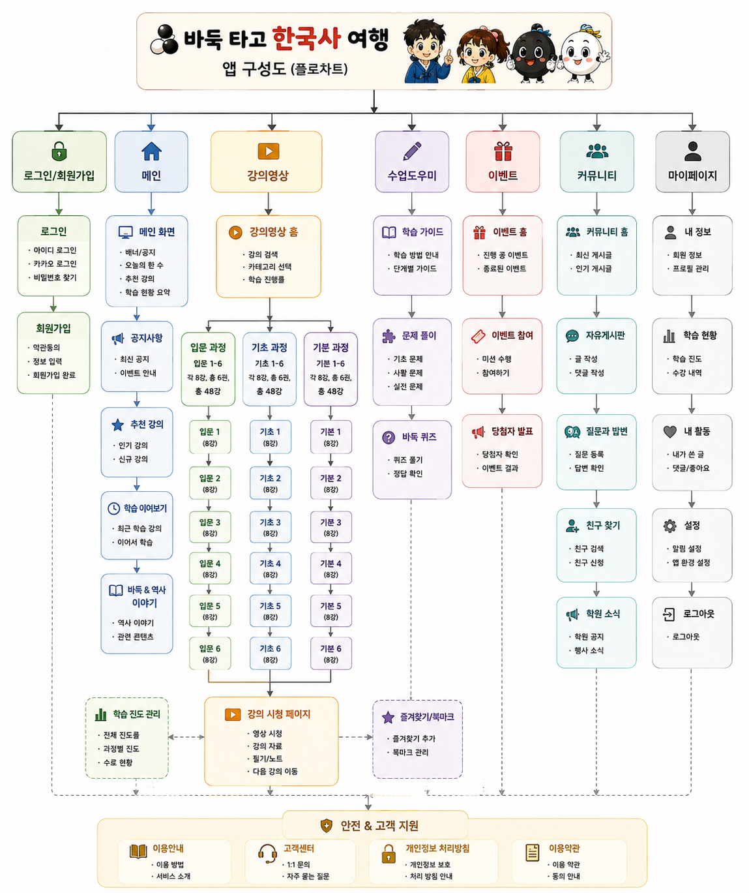

Slide 20
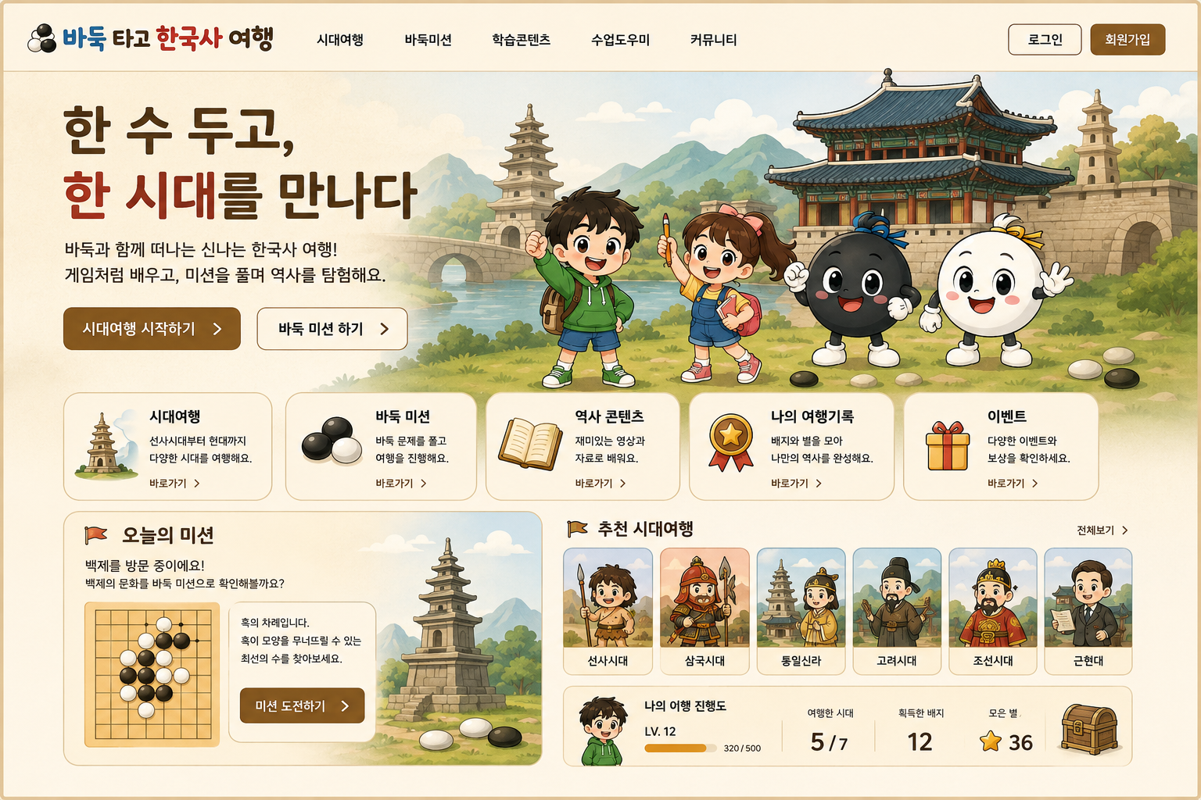
메인페이지

Slide 21
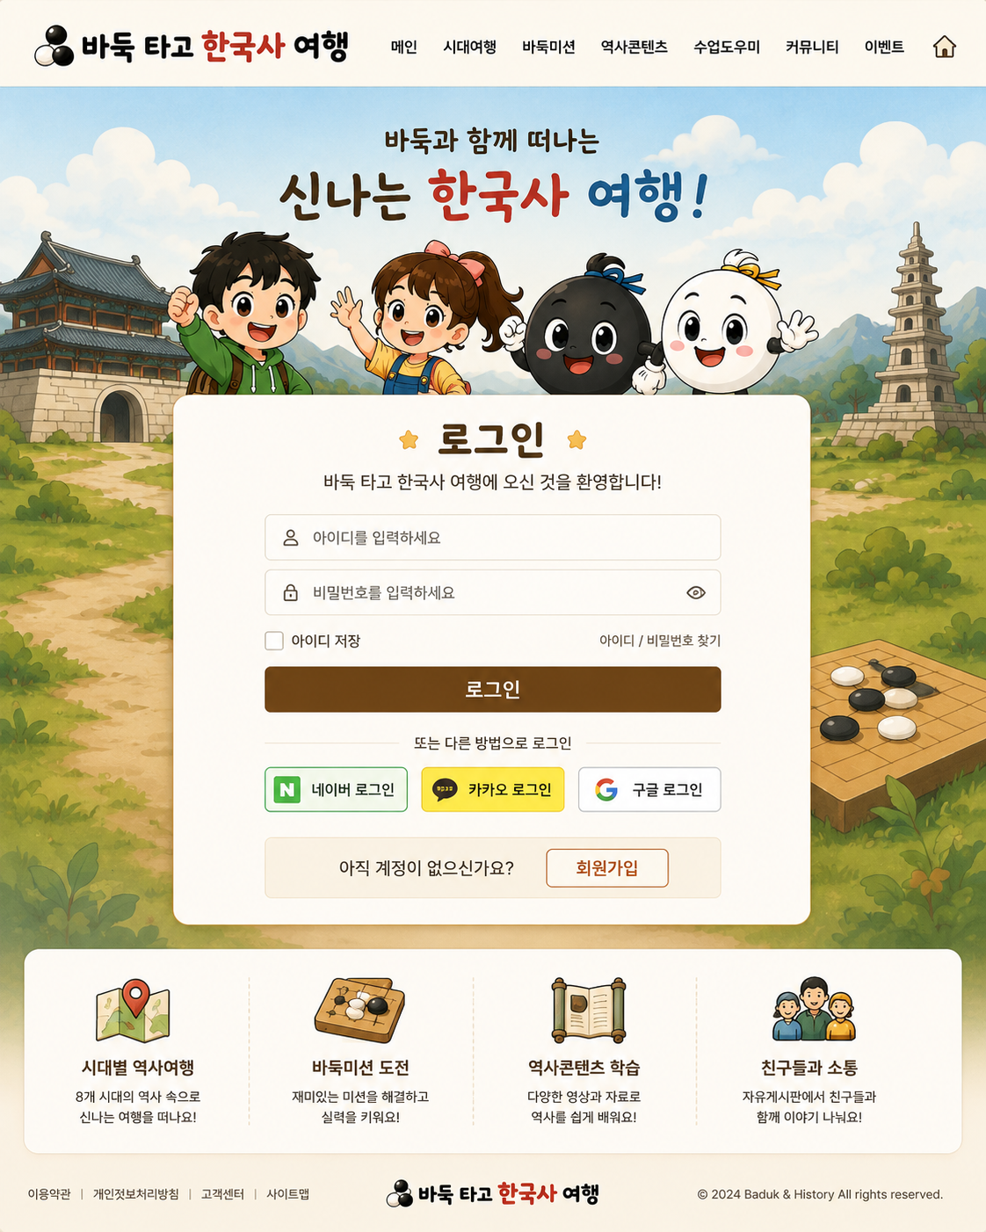
로그인 페이지

Slide 22
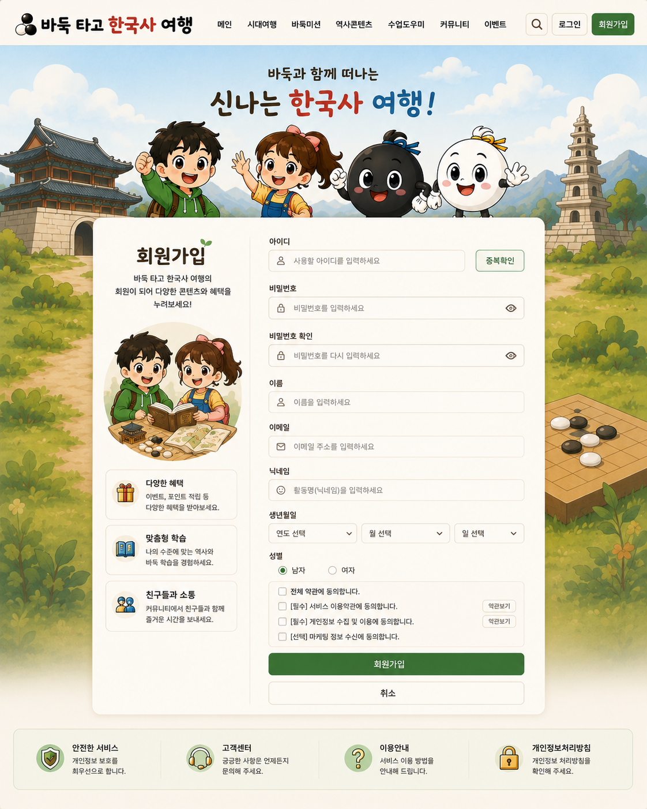
회원가입 페이지

Slide 23
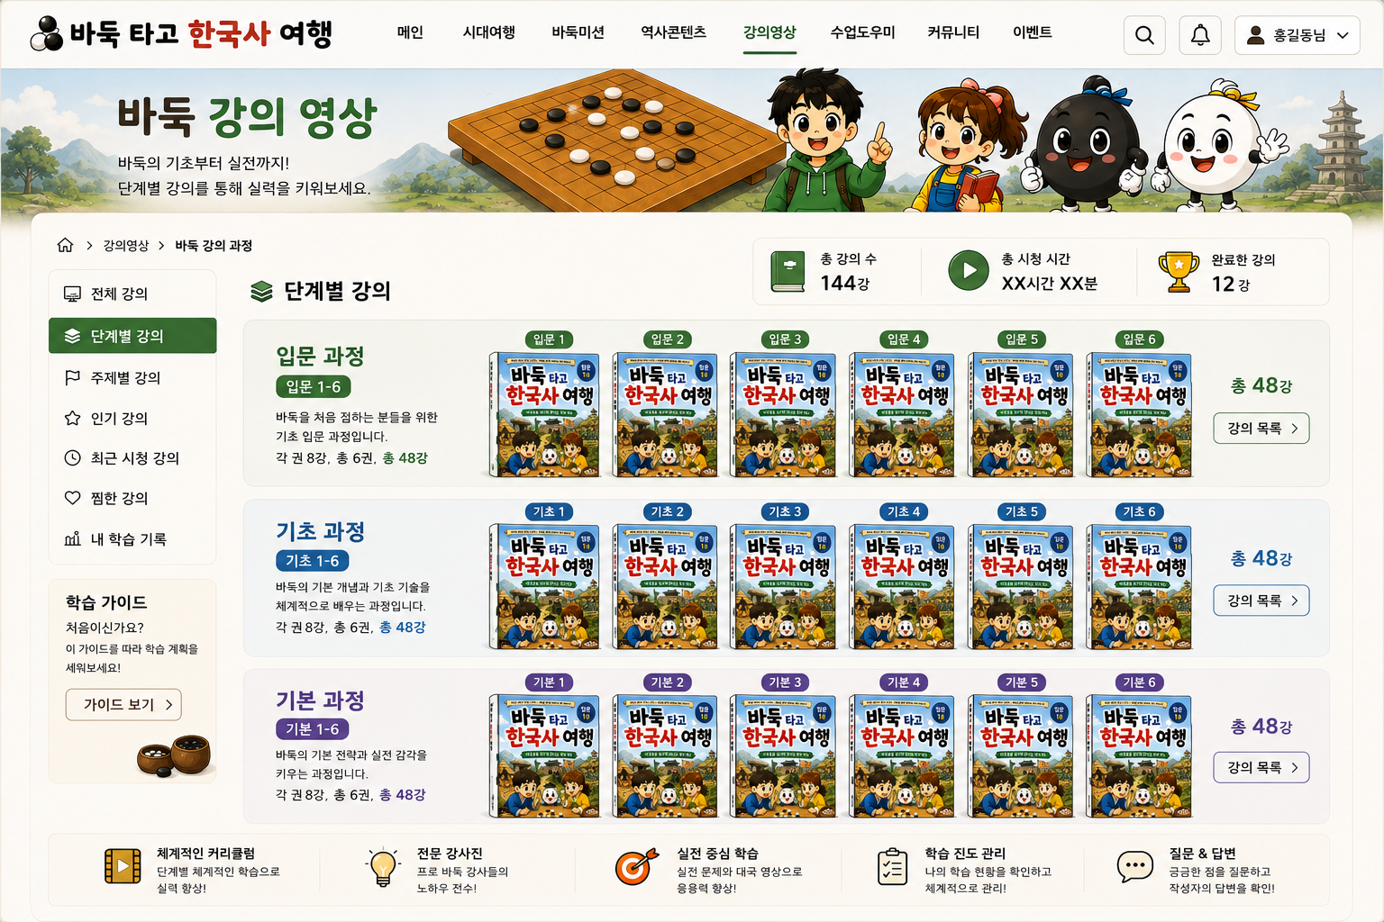
바둑강의영상페이지

Slide 24
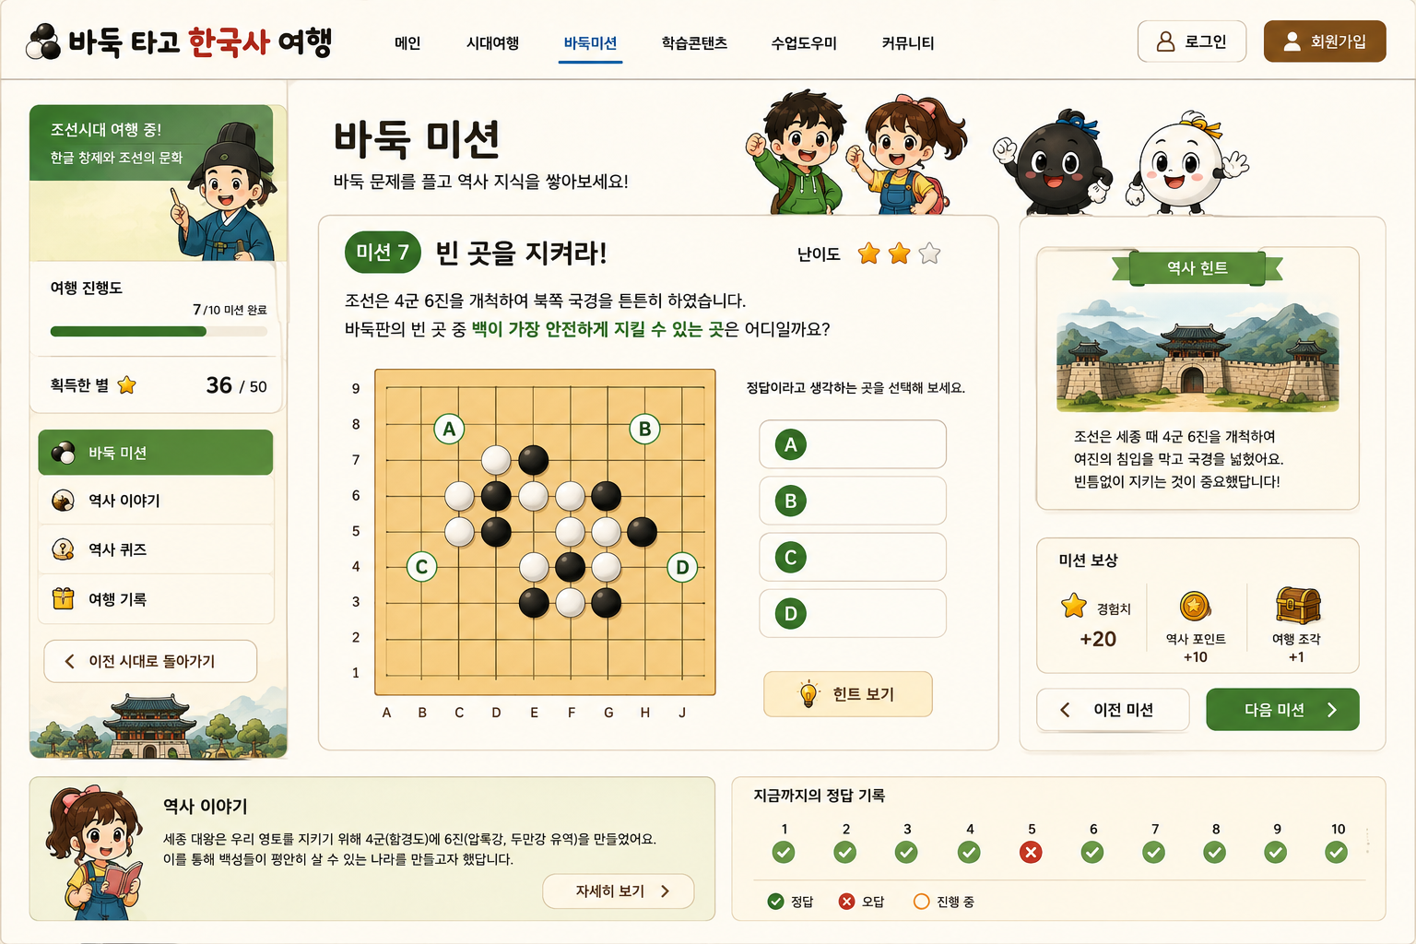
바둑문제풀이페이지

Slide 25
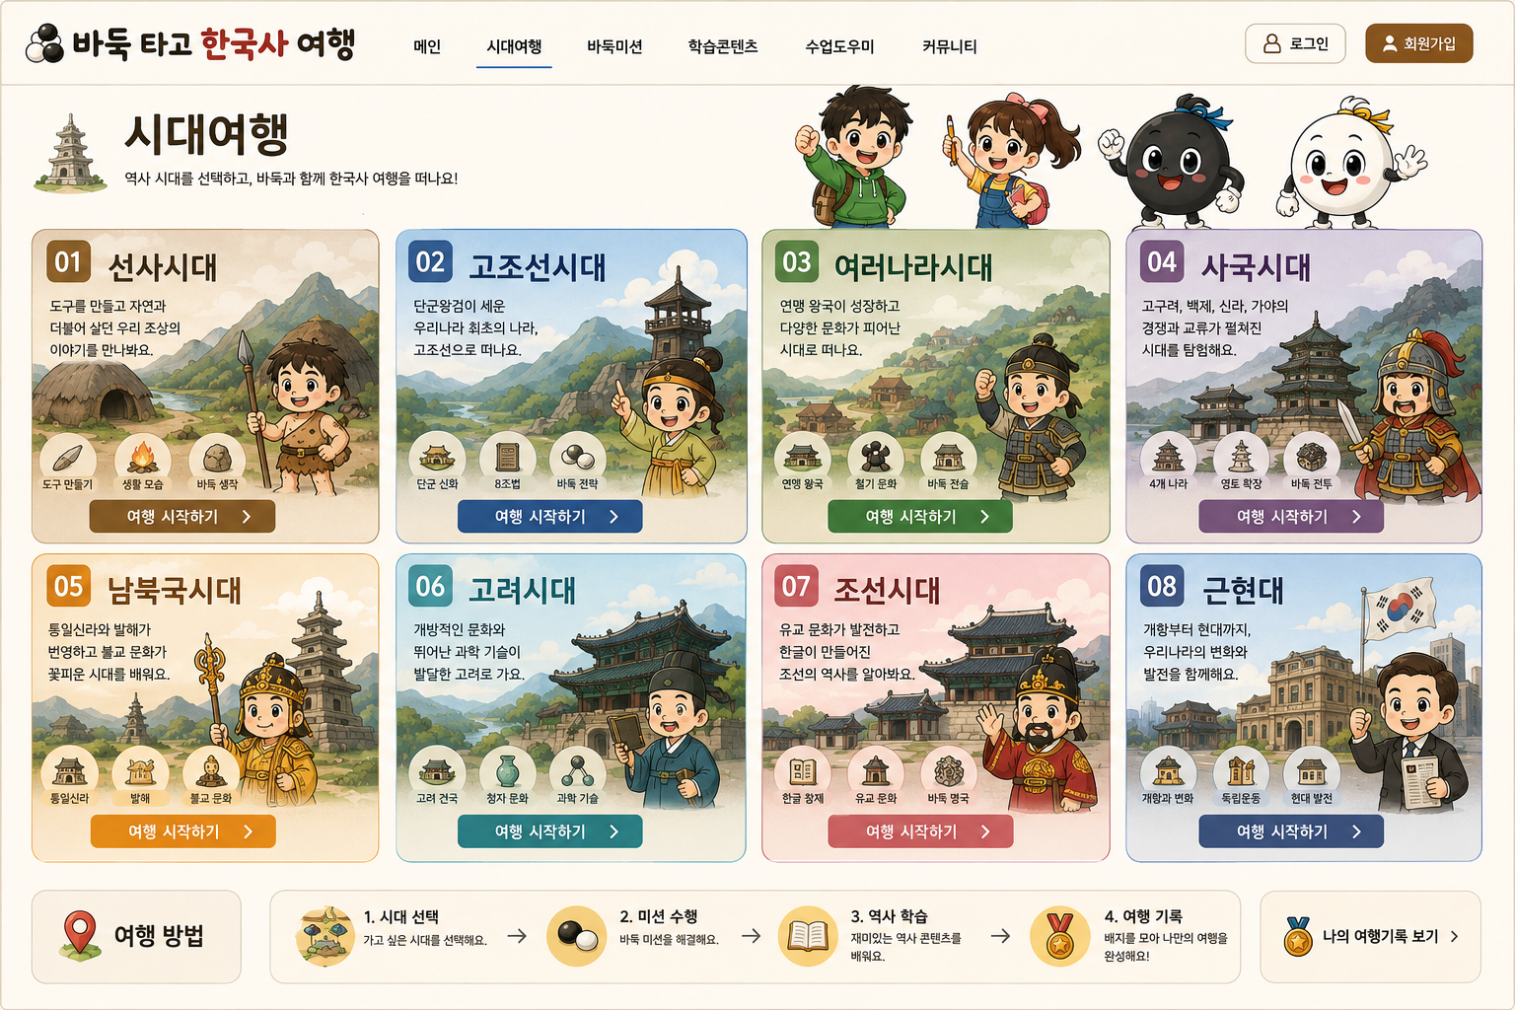
시대여행
페이지

Slide 26
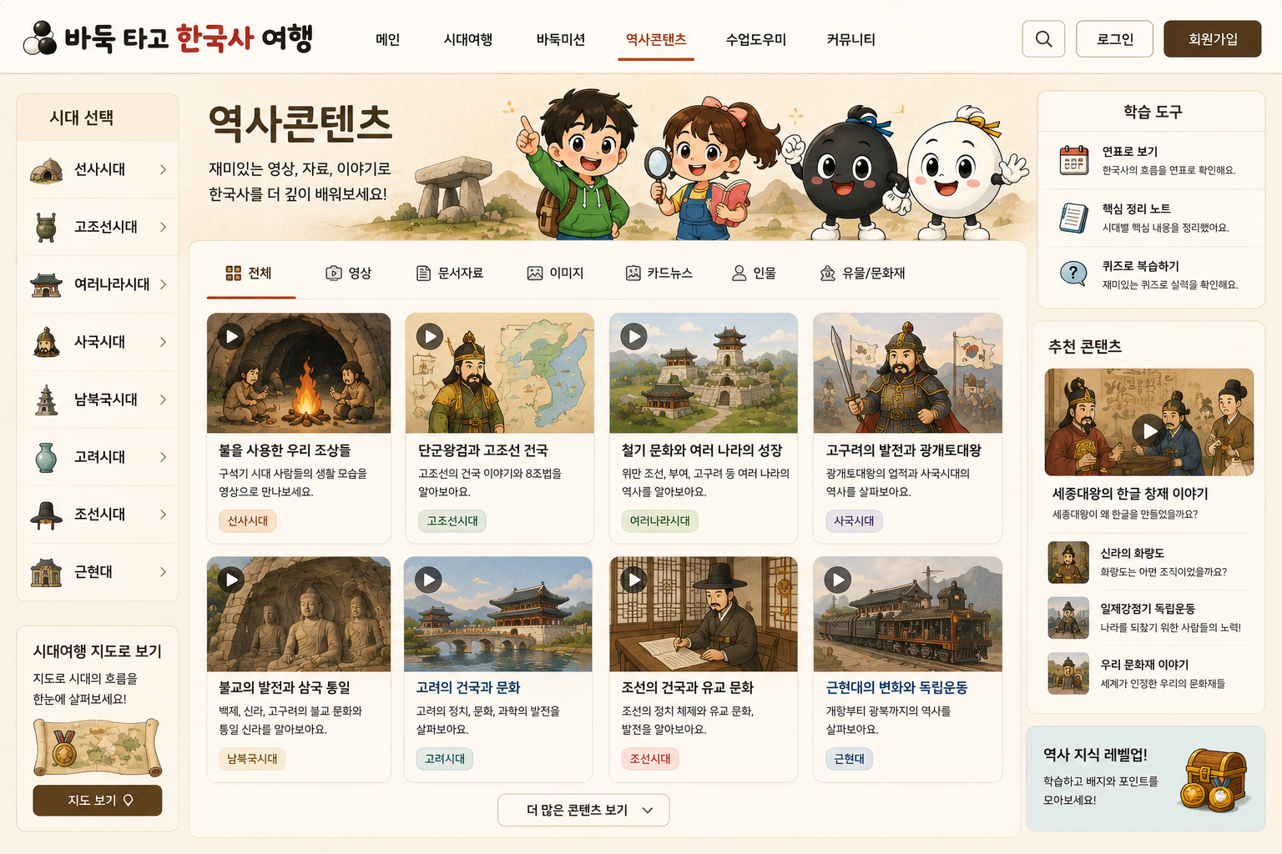
역사콘텐츠
페이지

Slide 27
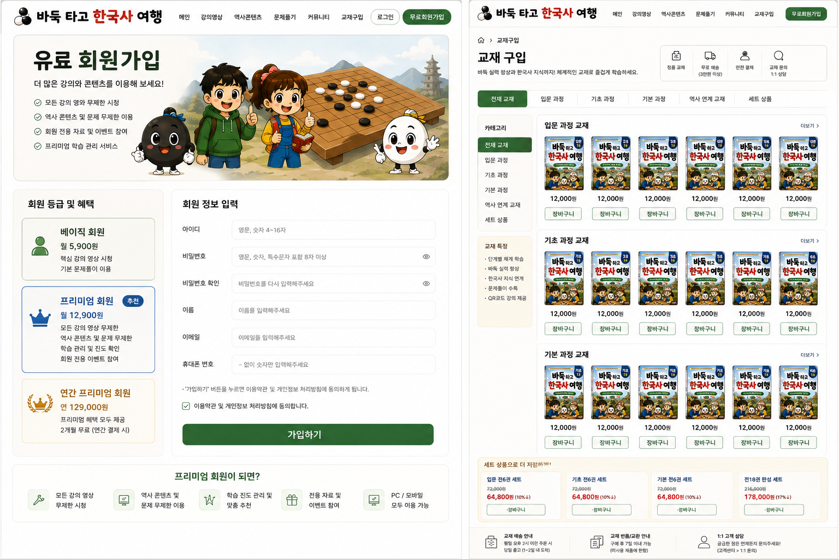
이벤트
페이지
빼고 교재구입
페이지로 수정

Slide 28
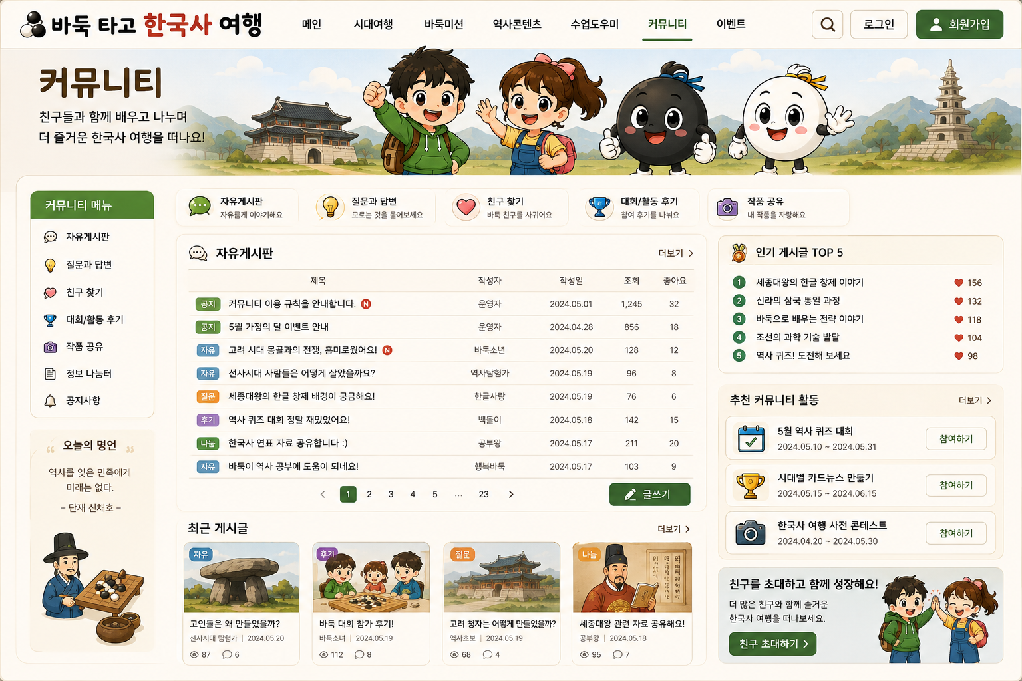
커뮤니티
페이지

